Slide 1

Spotify Playlist
Recommendation AI
Team GNNie

Slide 2

k
Upgrade
GNNie
Contents
Our Teams
About Project
Contents
Dataset
Models
01
About Project
04
Code
Code
Conclusion
02
Dataset
05
Conclusion
Feedback
03
Models
06
Feedback

Slide 3




Upgrade
GNNie
Contents
Our Teams
About Project
Our Teams
Dataset
Models
Code
Conclusion
Feedback
이하윤
Lee Hayun
이혜승
Lee Hyeseung
장서연
Jang Seoyeon
허지윤
Heo Jiyun
BOAZ 분석 22기
BOAZ 분석 22기
BOAZ 분석 22기
BOAZ 분석 22기

Slide 4
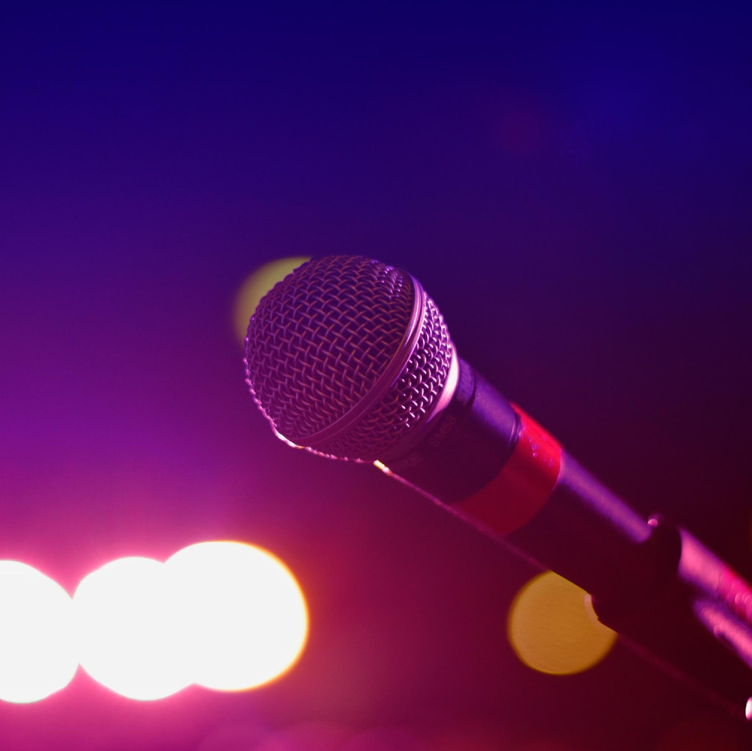

Upgrade
GNNie
Contents
Our Teams
Introduction
About Project
About Project
Dataset
Models
Code
특정 음악 선호도에 맞는 플레이리스트를 자동으로 생성하는 방법을 제안하는 프로젝트
⇒ 좋아하는 노래를 포함할 뿐만 아니라 사용자의 취향에 맞는 새로운 트랙을 소개하는 것이 목표
Conclusion
기존의 추천시스템
Feedback
User-based Filtering
Item-based Filtering
etc..
⇒ 낮은 예측 성능 + Cold Start등의 문제가 발생
*Cold Start: 사용자의 상품 구매 또는 평가 이력과 같은 기존 행동 정보가 없는 경우, 예측이 어려운 상태
기존의 추천 시스템의 한계를 해결하는
GNN 모델로 보다 효과적인 플레이리스트 추천 시스템을 구축하자!

Slide 5

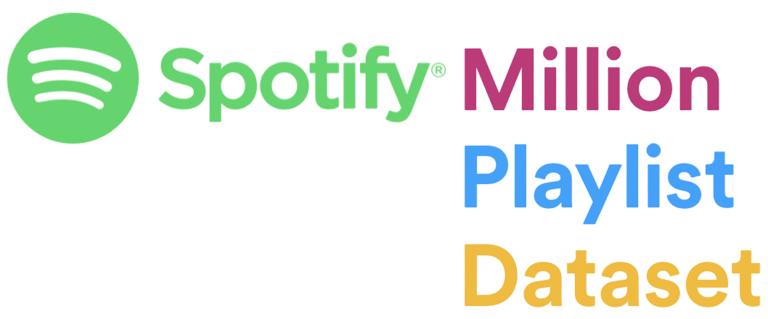
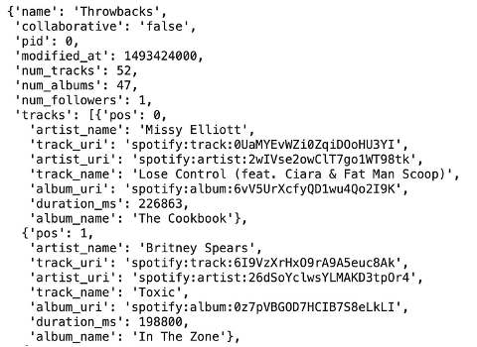
Upgrade
GNNie
Contents
Our Teams
About Project
Dataset
Dataset
Models
Code
Conclusion
Feedback
2010년 1월부터 2017년 10월 사이에 생성된 트랙 정보, 아티스트 세부 정보 및 앨범 데이터가 포함된 100만 개의 Spotify 재생 목록으로 구성
‘세계에서 가장 큰 음악 Playlist 데이터 세트’

Slide 6
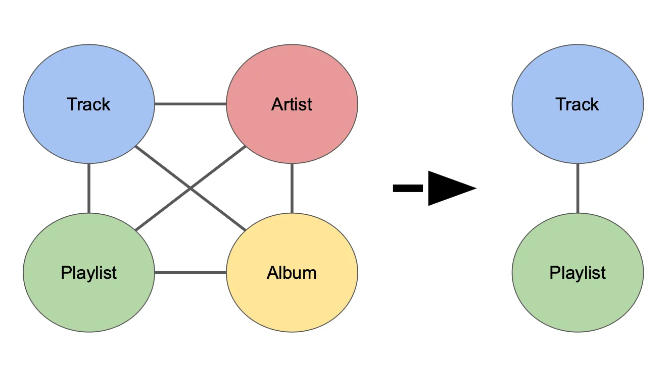
Upgrade
GNNie
Contents
Our Teams
About Project
Models
Dataset
Models
그래프 신경망(Graph Neural Networks, GNNs), 왜 사용할까?
Code
Conclusion
음악 플레이리스트와
같이 크고 상호 연결된 데이터셋에서 작동하는
추천 시스템에
이상적인 선택!
Feedback

Slide 7
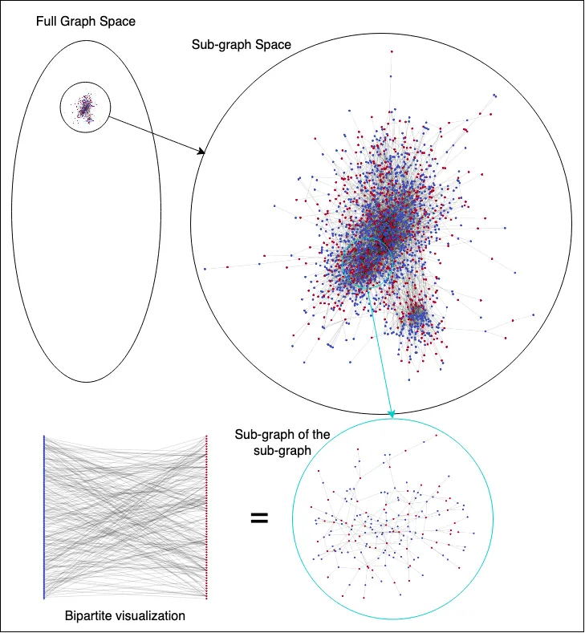
Upgrade
GNNie
Contents
Our Teams
About Project
Models
Dataset
Models
Visualizing Graph
Code
K-Core :
하위 그래프의 모든 정점이 최
소한 K의 차수를 갖는 그래프의 하위 그래프로,
가장 많이 연결되고 긴밀하게 통합된 정점이 위치한
네트워크의 핵심을 나타낸다.
Conclusion
Feedback

Slide 8
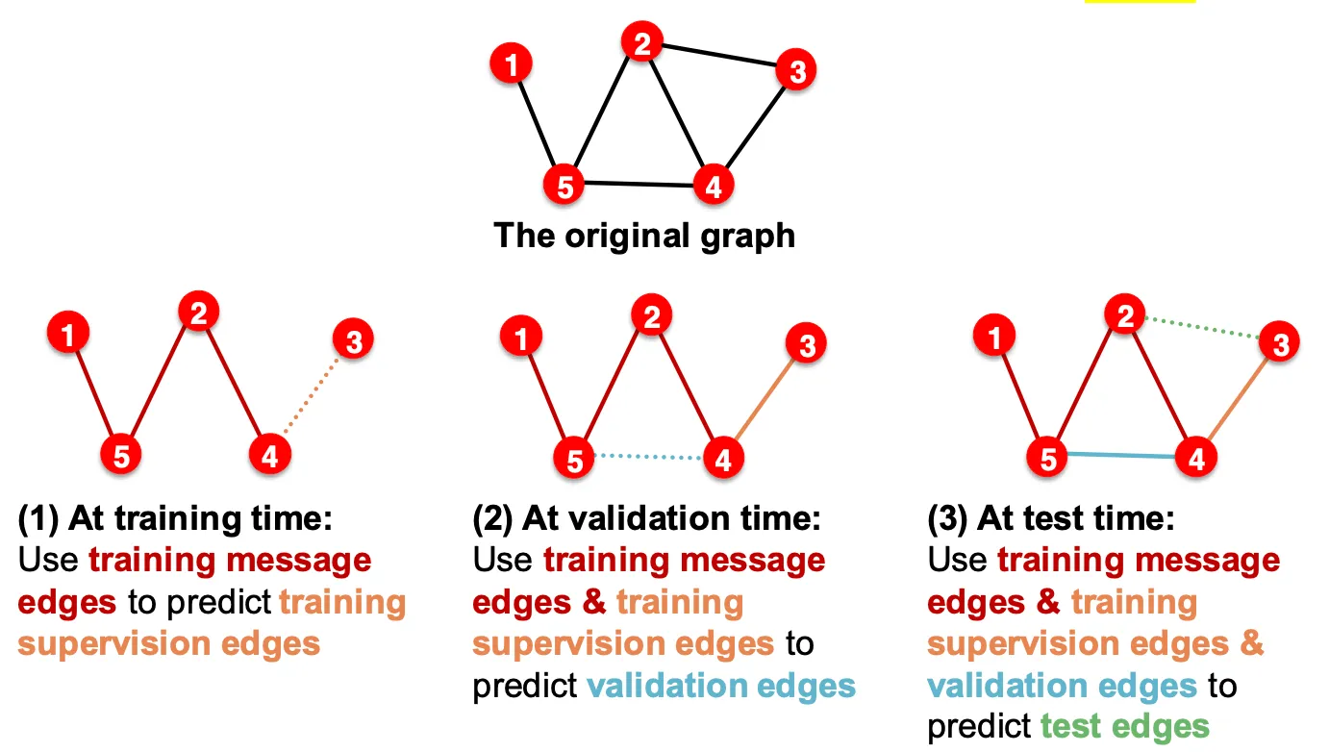
Upgrade
GNNie
Contents
Models
Our Teams
About Project
Train-Test Split
Dataset
Models
Code
Conclusion
Feedback

Slide 9
Upgrade
GNNie
Contents
Our Teams
About Project
Models
Dataset
Models
그래프 신경망(Graph Neural Networks, GNNs), 왜 사용할까?
Code
대부분의 기계 학습 방법이
순차적 데이터(예: 텍스트)나
격자 데이터(예: 이미지)에
중점을 두고 있으며,
이전 신경망 모델들은
그래프 데이터의 복잡한 구조를
다루는 데 어려움을 겪는다는 점
반면, GNN은
데이터의 그래프 구조를 활용하여
노드와 엣지 간의
고차 의존성뿐만 아니라
노드 및 엣지의 특성을 포착하여
노드, 엣지 또는 (하위)그래프의
임베딩이나 표현을 학습할 수 있다!
Conclusion
Feedback

Slide 10
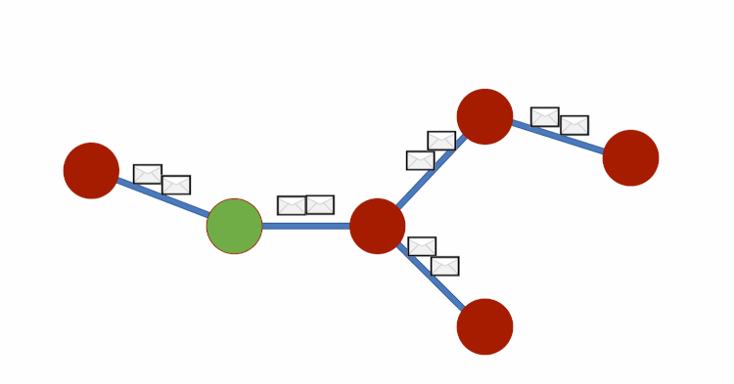
Upgrade
GNNie
Contents
Our Teams
About Project
Models
Dataset
Models
그래프 신경망(Graph Neural Networks, GNNs), 왜 사용할까?
Code
대부분의 기계 학습 방법이
순차적 데이터(예: 텍스트)나
격자 데이터(예: 이미지)에
중점을 두고 있으며,
이전 신경망 모델들은
그래프 데이터의 복잡한 구조를 다루는 데 어려움을 겪는다는 점
반면, GNN은
데이터의 그래프 구조를 활용하여
노드와 엣지 간의
고차 의존성뿐만 아니라
노드 및 엣지의 특성을 포착하여
노드, 엣지 또는 (하위)그래프의
임베딩이나 표현을 학습할 수 있다!
Conclusion
Feedback

Slide 11
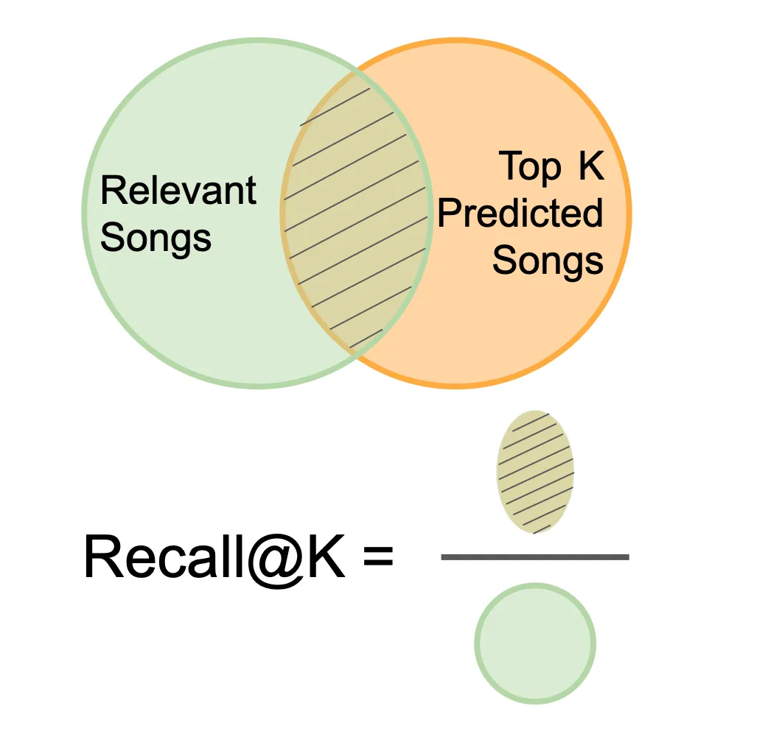
Upgrade
GNNie
Contents
Our Teams
About Project
Models
Dataset
Models
Defining our loss
Code
Conclusion
Recall@K
Feedback
상위 K개의 추천 중
관련 있는 트랙의 비율
(이 경우, 플레이리스트에
포함된 트랙)

Slide 12
Upgrade
GNNie
Contents
Our Teams
About Project
Models
Dataset
Models
Code
Graph Attention network
(GATConv)
Conclusion
LightGCN (LGConv)
GraphSAGE
(SAGEConv)
Feedback

Slide 13
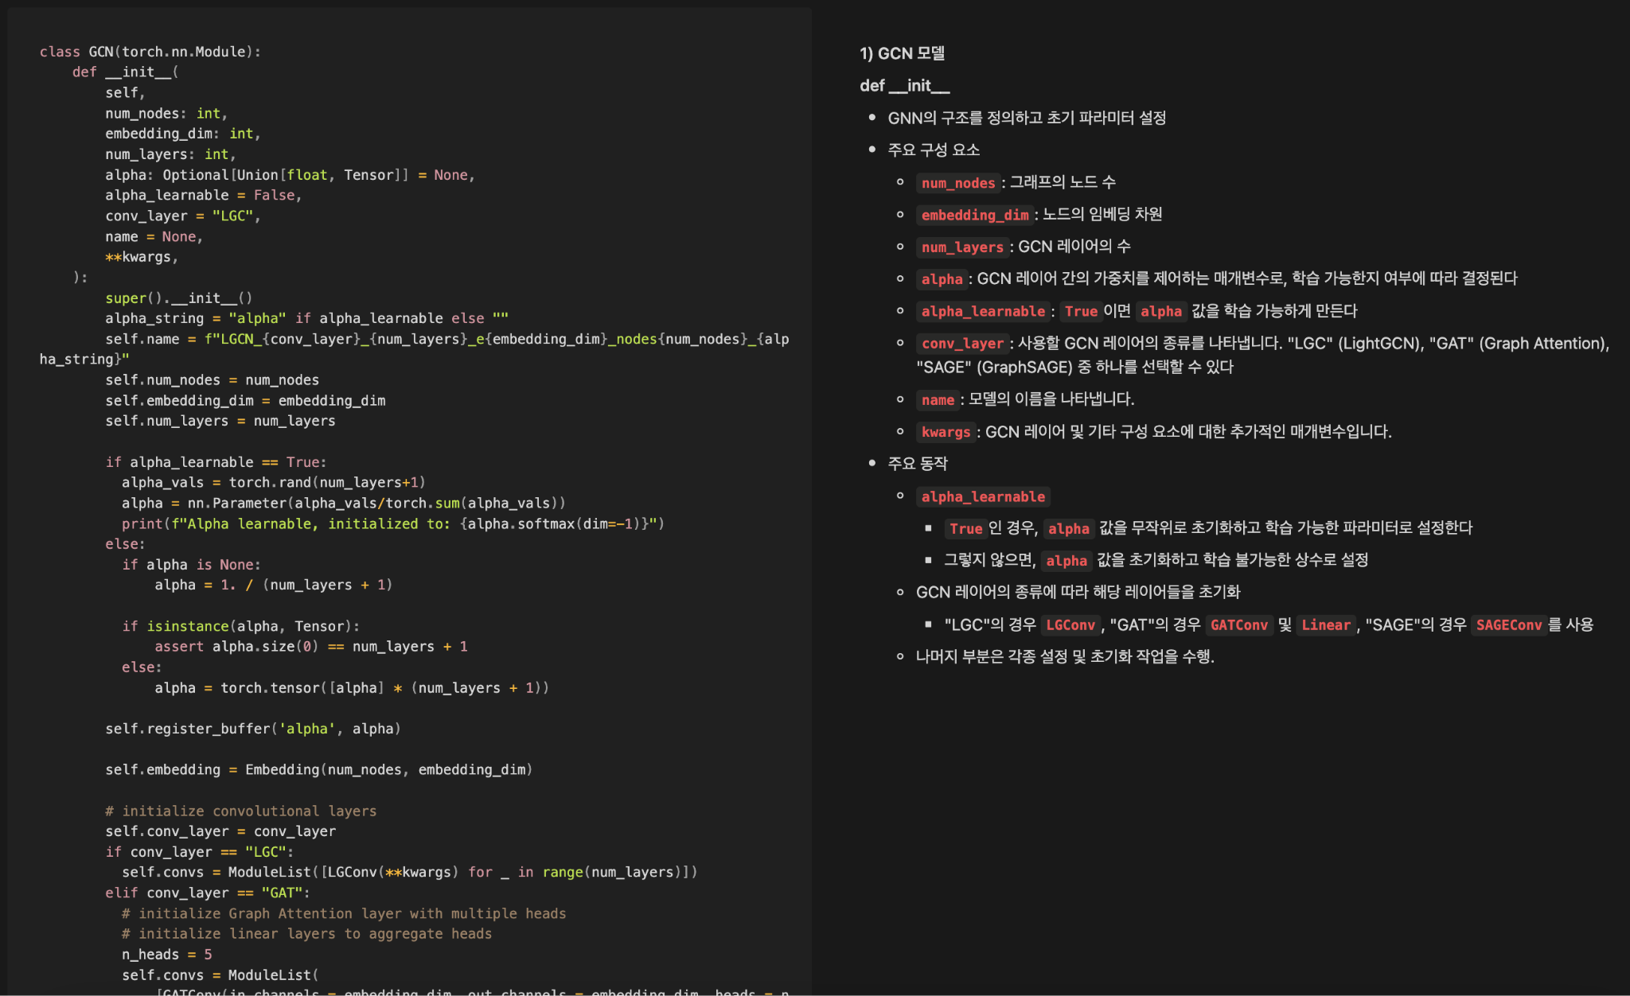
Upgrade
GNNie
Contents
Code_Designing our model
Our Teams
About Project
Dataset
Models
Code
Conclusion
Feedback

Slide 14
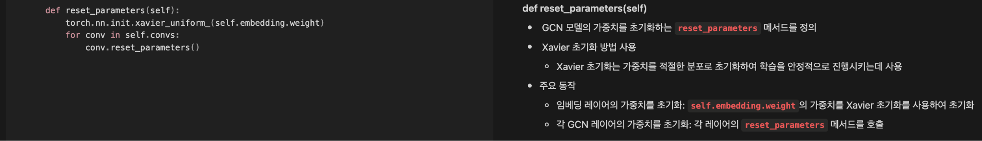
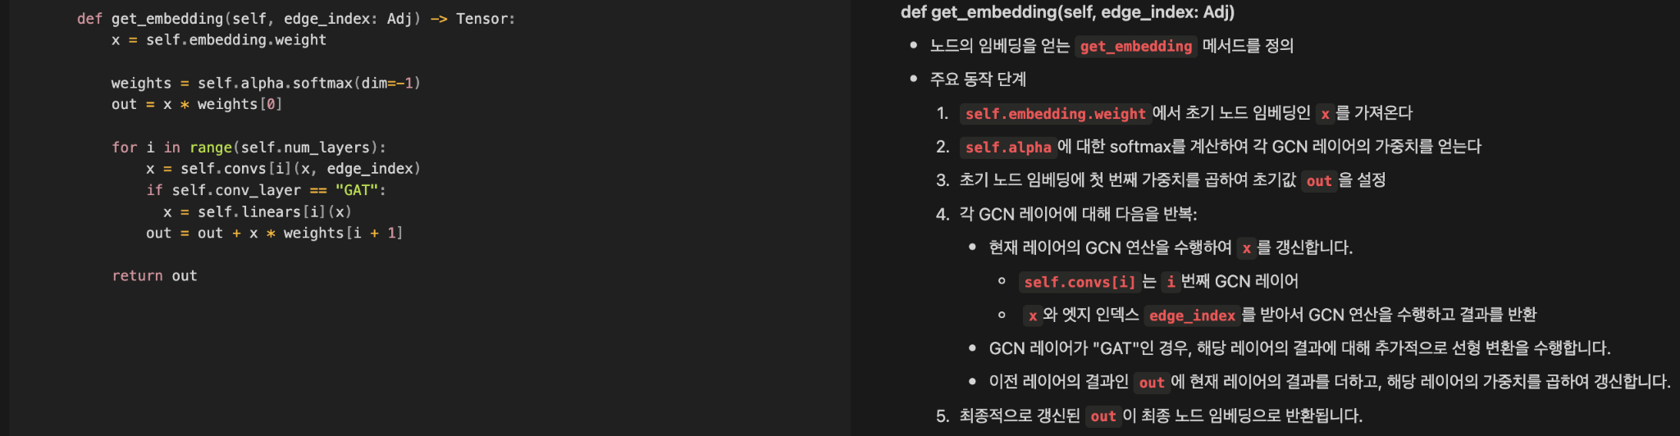
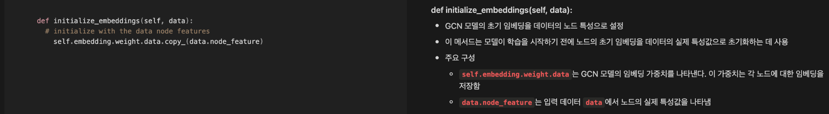
Upgrade
GNNie
Contents
Code_Designing our model
Our Teams
About Project
Dataset
Models
Code
Conclusion
Feedback

Slide 15
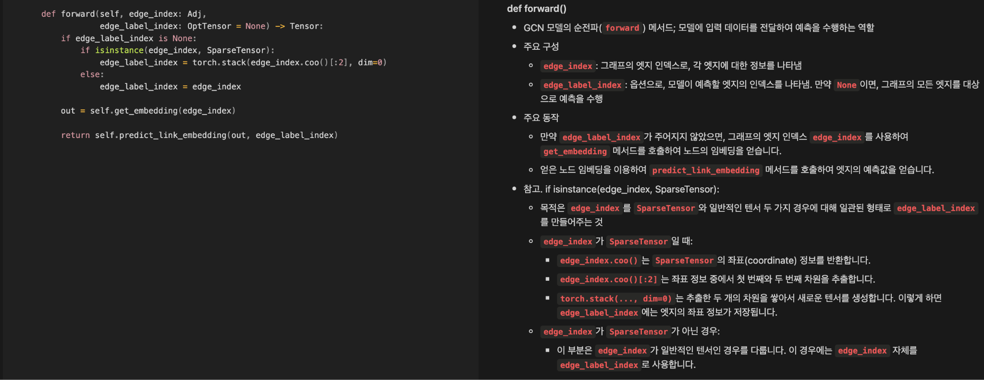
Upgrade
GNNie
Contents
Code_Designing our model
Our Teams
About Project
Dataset
Models
Code
Conclusion
Feedback

Slide 16
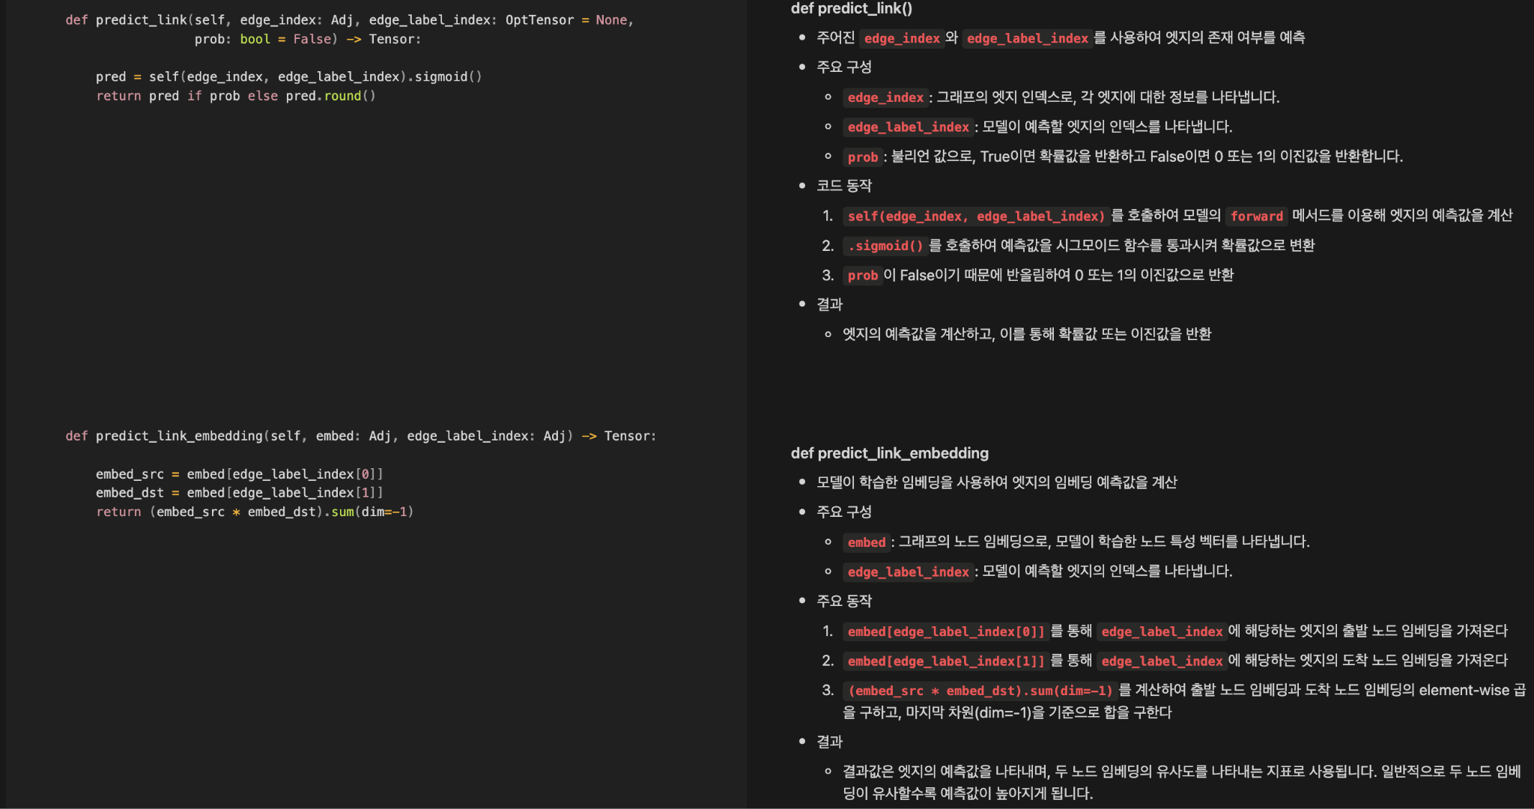
Upgrade
GNNie
Contents
Code_Designing our model
Our Teams
About Project
Dataset
Models
Code
Conclusion
Feedback

Slide 17
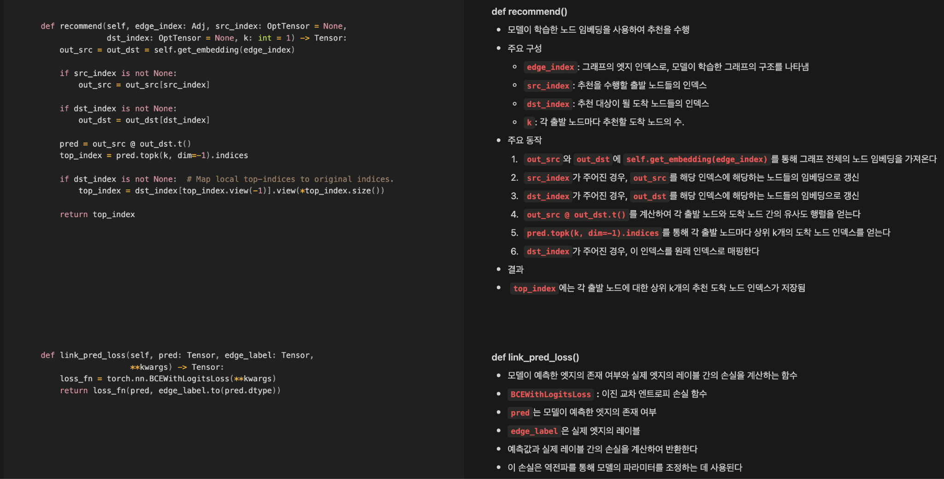
Upgrade
GNNie
Contents
Code_Designing our model
Our Teams
About Project
Dataset
Models
Code
Conclusion
Feedback

Slide 18
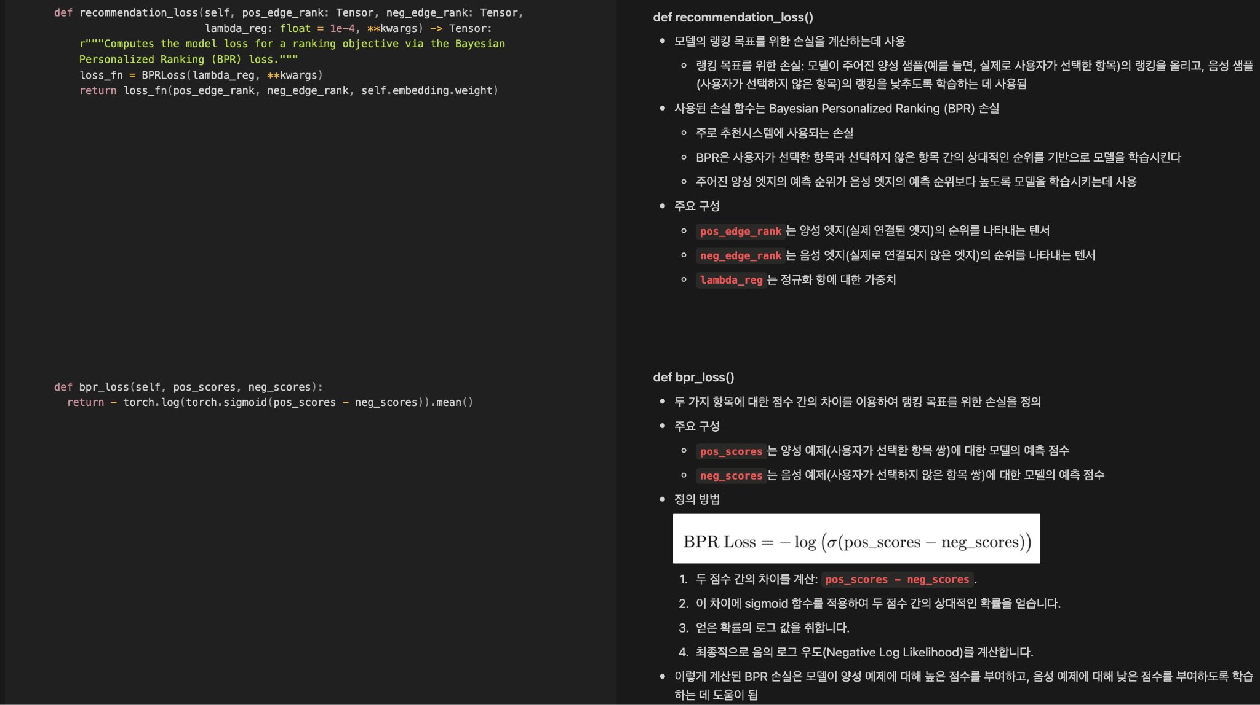
Upgrade
GNNie
Code_Designing our model
Contents
Our Teams
About Project
Dataset
Models
Code
Conclusion
Feedback

Slide 19
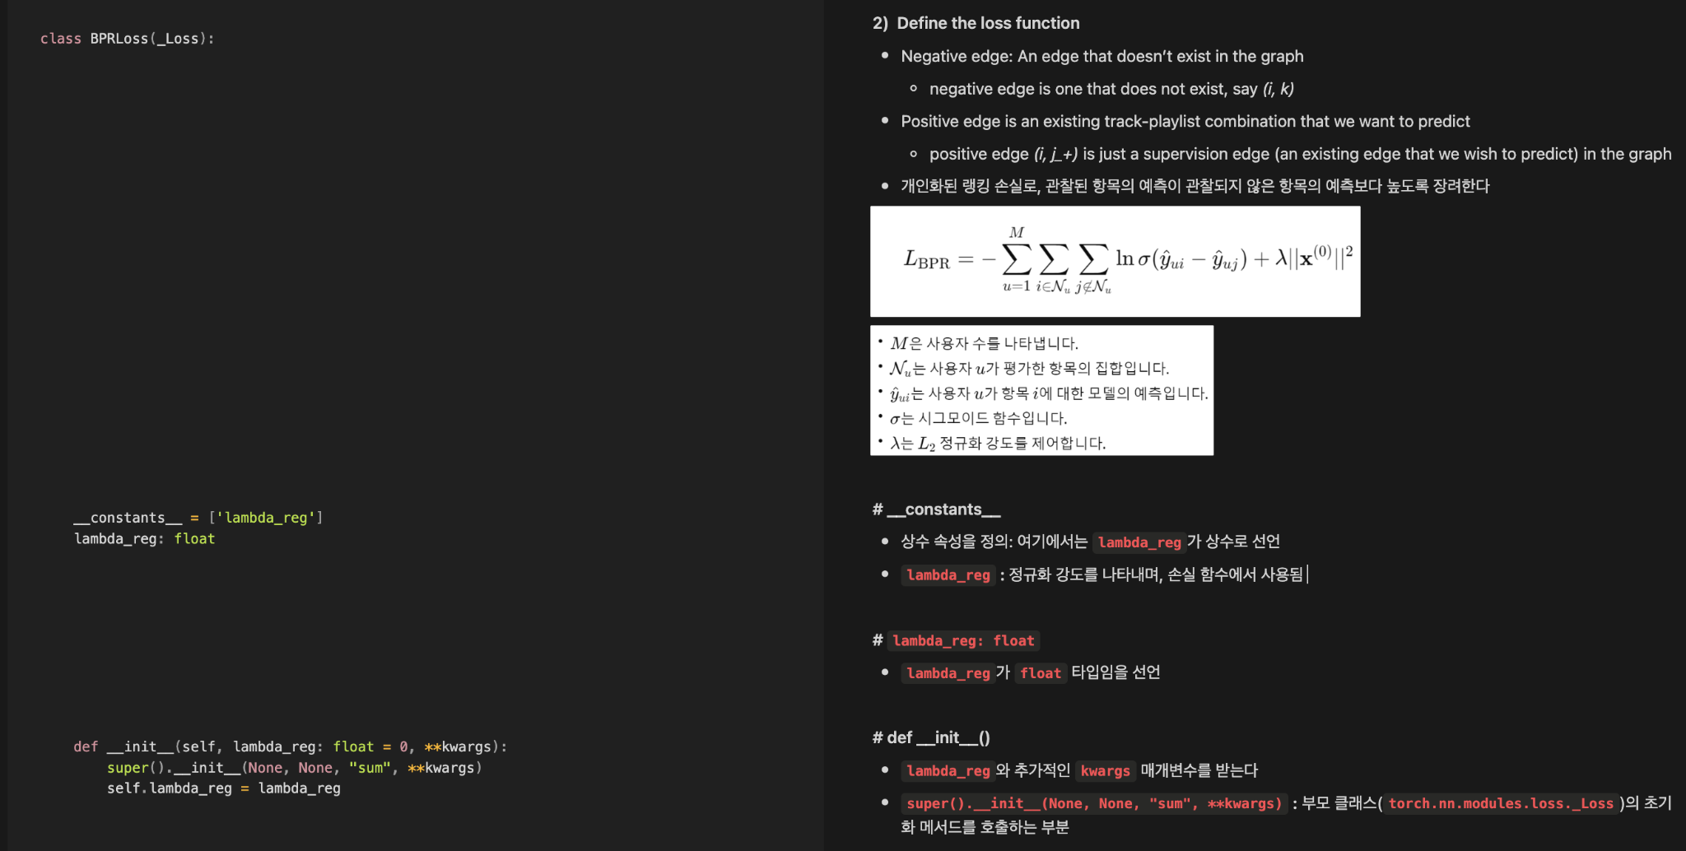
Upgrade
GNNie
Contents
Code_Designing our model
Our Teams
About Project
Dataset
Models
Code
Conclusion
Feedback

Slide 20
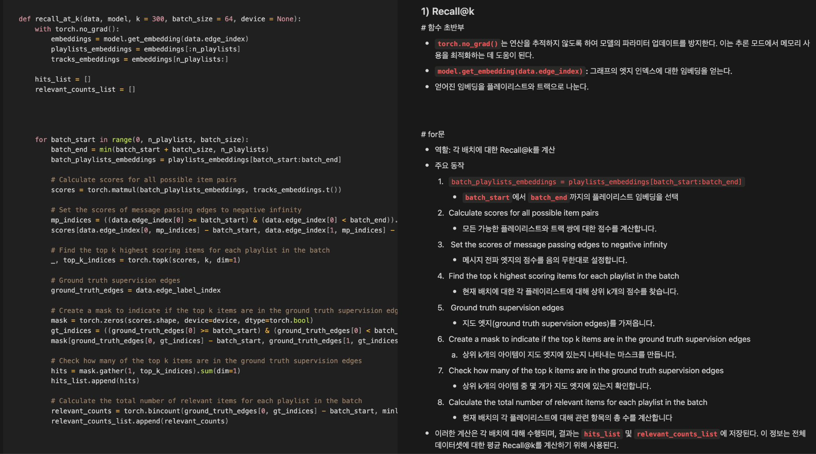
Upgrade
GNNie
Contents
Code_Evaluation
Our Teams
About Project
Dataset
Models
Code
Conclusion
Feedback

Slide 21
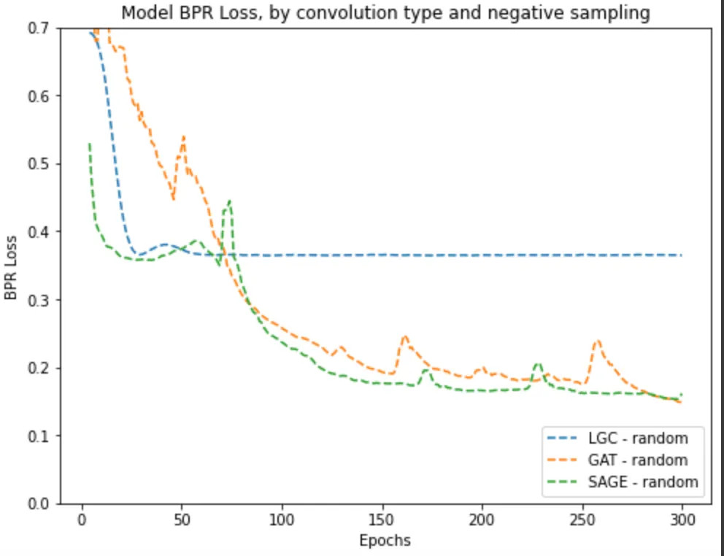
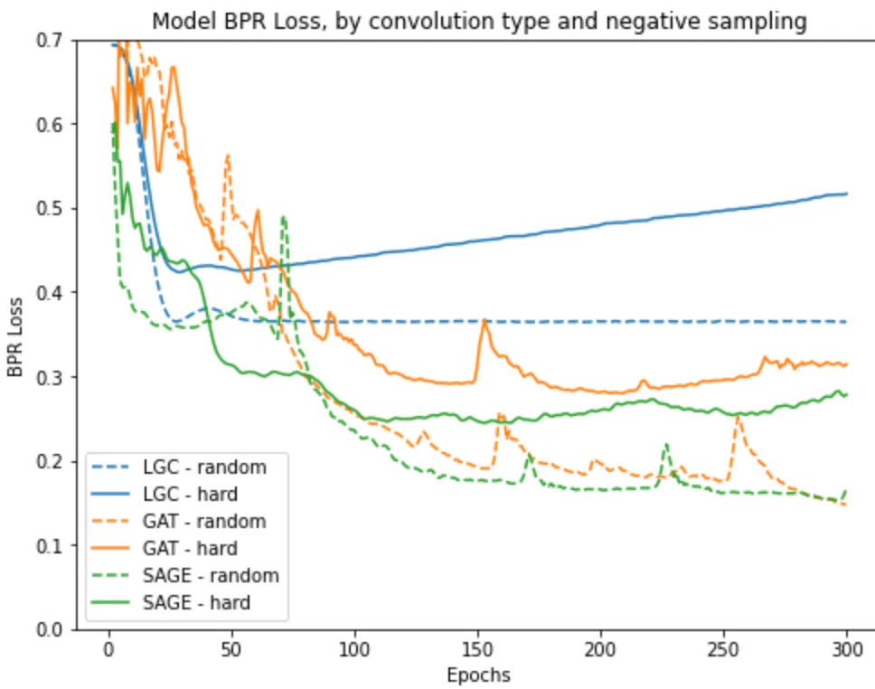
Upgrade
GNNie
Contents
Conclusion
Our Teams
About Project
Dataset
Models
Code
Conclusion
Feedback
⇒ 전반적으로 SAGEConv가
성능, 안정성 및 수렴 속도 측면에서 가장 좋은 성능을 보임!

Slide 22
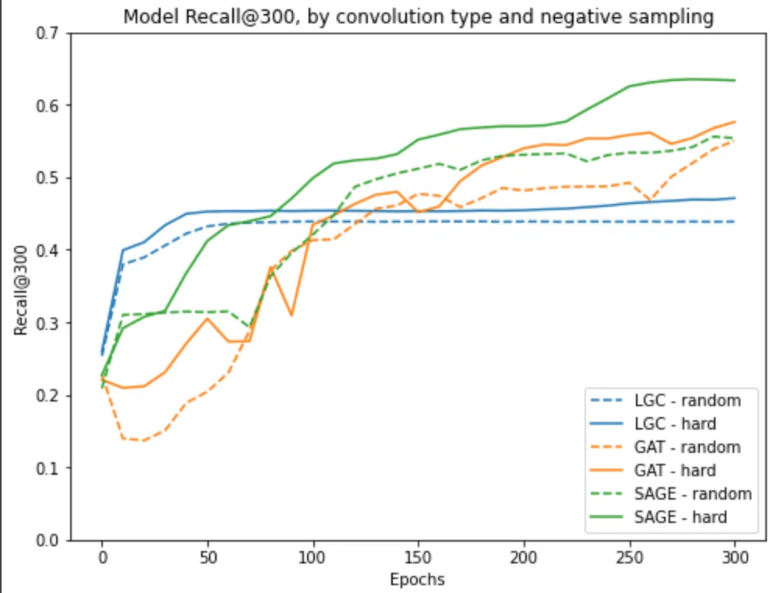
Upgrade
GNNie
Contents
Conclusion
Our Teams
About Project
Dataset
Models
LGConv
GATConv
SAGEConv
Code
Conclusion
Feedback

Slide 23
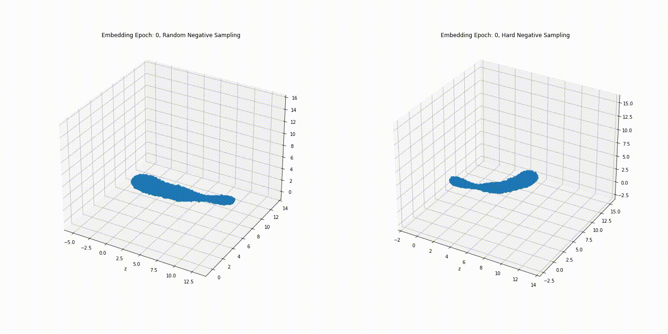
Upgrade
GNNie
Contents
Conclusion
Our Teams
About Project
Dataset
Models
Code
Conclusion
Feedback

Slide 24
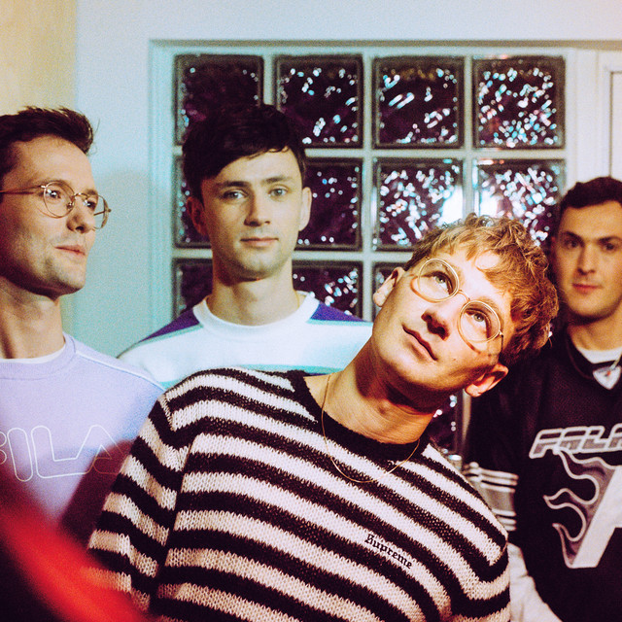
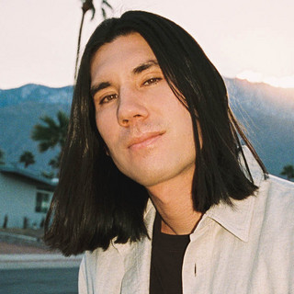
Upgrade
GNNie
Contents
Conclusion
Our Teams
About Project
Dataset
Models
Code
Conclusion
Feedback
Glass Animals
Gryffin

Slide 25
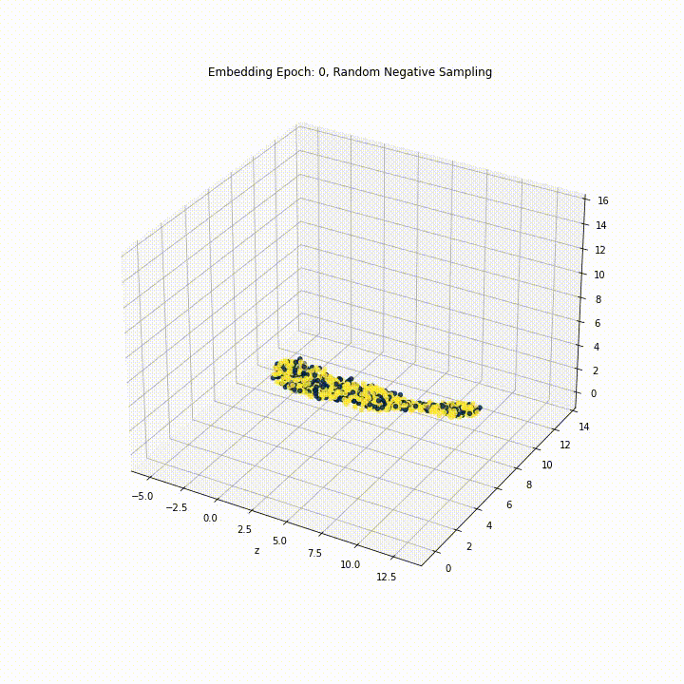
Upgrade
GNNie
Contents
Conclusion
Our Teams
About Project
Dataset
Models
Code
Conclusion
Feedback
Glass Animals
Gryffin

Slide 26
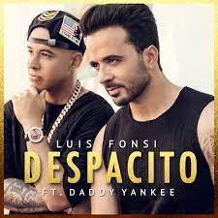

Thank You
Despacito
Luis Fonsi, Daddy Yankee
0:23
-3:25

